Slide 1
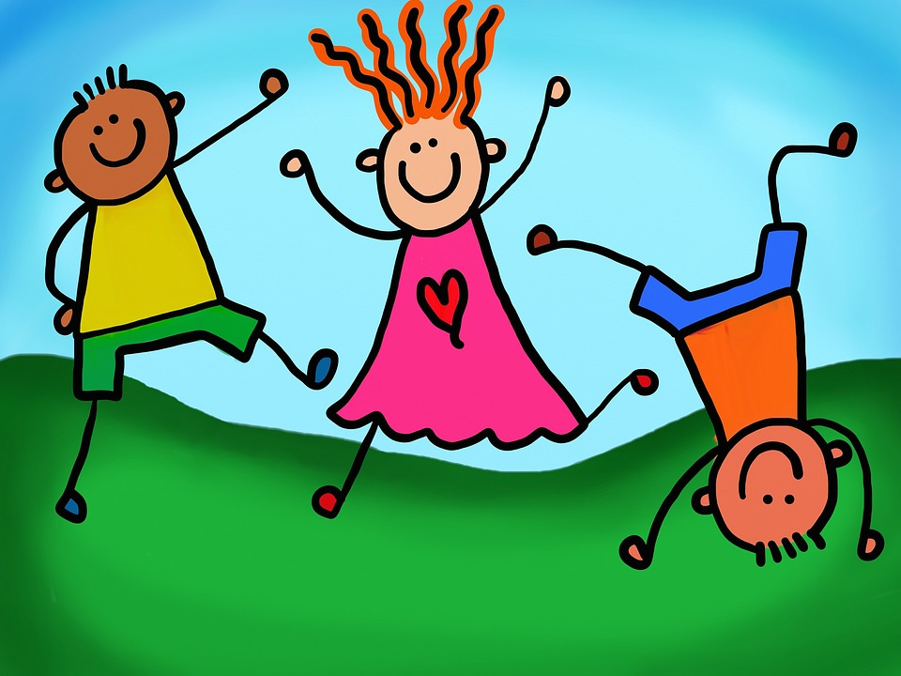
INSIEME PER CRESCERE

Slide 2
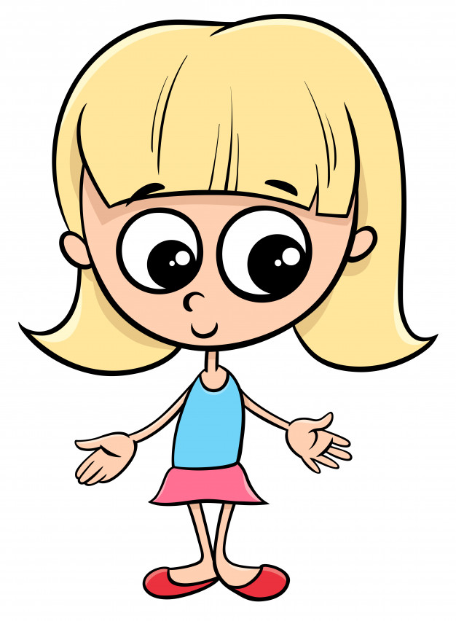
NON VOGLIO CRESCERE

Slide 3
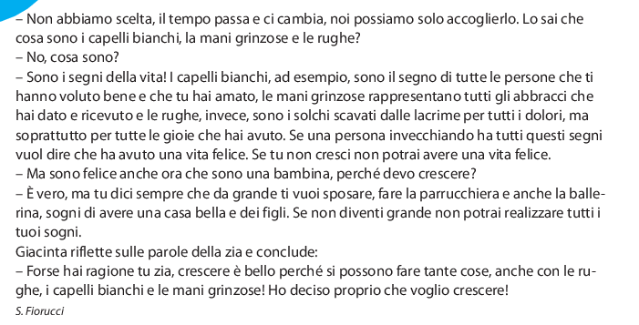

Slide 4
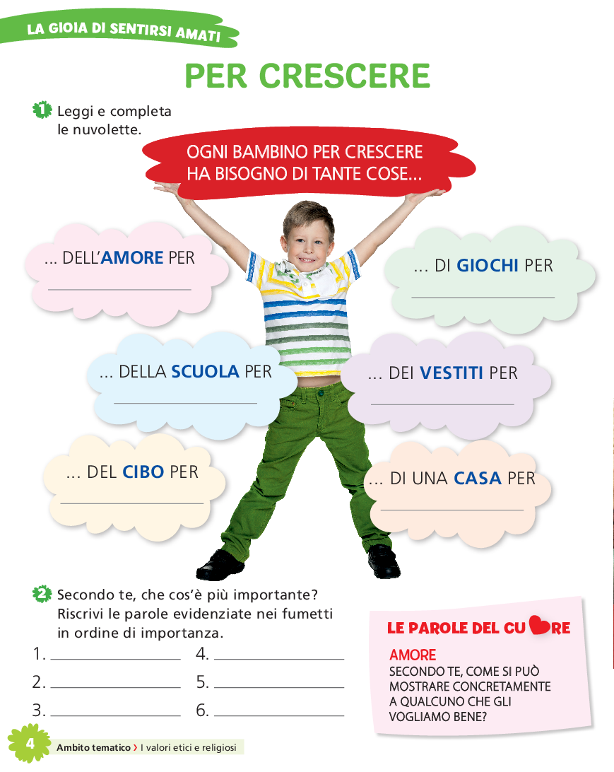
LEGGI E COMPLETA

